Slide 2
Naczelnik został pojmany!
Czekają na Was wyzwania, którym musicie podołać, aby uratować swojego Naczelnika. Będzie wywożony z siedziby Gestapo – dowiedzcie się, gdzie ona się znajduje. Podczas akcji wywiadowczej zbierzcie wszystkie niezbędne informacje, namierzcie trasę więźniarki, żeby wspomóc akcję odbicia Naczelnika. Akta osobowe w czasie wojny były bardzo ważne, nie powinny trafiać w niepowołane ręce, dbajcie o nie i nie przekazujcie informacji, które uda Wam się zdobyć! Od teraz walczycie w podziemiu...

Slide 3
Jak uratować Naczelnika?
Wystarczy, że podejmiesz wyzwanie i weźmiesz udział w jednym z trzech wariantów gry ,,Akcja FLO”. A oto po krótce każdy z nich:

Slide 4
WARIANTY
F L O

Slide 5
Wariant F - podstawowy
Organizatorem tego wariantu gry może być każdy drużynowy, który otrzymuje zestaw 10 zadań do rozwieszenia na wybranym przez siebie terenie.
Uczestnicy biorą udział w grze zastępami lub samodzielnie.
Drużynowy pełni rolę informatora/szpiega, który pomaga uczestnikom odgadnąć, kim jest porwany Naczelnik.
Dodatkowo potrzebne jest tylko zaangażowanie kierowcy więźniarki.
Uczestnicy biorą udział w AKCJI WYWIADOWCZEJ - uzupełnienie teczki, czyli akt osobowych Floriana Marciniaka.
Zadania typu: uzupełnij tekst, rozwiąż krzyżówkę, wykreśl słowa, ułóż…
Za prawidłowe uzupełnienie dokumentu, patrole otrzymują adres postoju więźniarki. Pozostaje im już tylko ją wytropić.
Sugerowany wiek uczestnika 6-12 lat

Slide 6
Wariant F - sekwencja działań
Wstęp – odprawa (wytłumaczenie zasad)
Spotkanie z INFORMATOREM nr 1 - wręczenie teczki
Akcja WYWIAD – gra z QR kodami
Spotkanie z INORMATOREM nr 1 – przekazanie uzupełnionej teczki, który w zamian podaje uczestnikom adres postoju więźniarki
Akcja WIĘŹNIARKA – odnalezienie specjalnie oznaczonego auta “więźniarki”
Raportowanie - podsumowanie i nagrodzenie uczestników

Slide 7
Wariant L - średni
Ten poziom gry przeznaczony jest dla drużyn, szczepów i związków drużyn.
Gra może być rozgrywana drużynami, zastępami lub indywidualnie.
Do przeprowadzenia gry potrzebnych jest ok. 3-4 osób + samochód więźniarka (umownie tak nazwany lub na potrzeby gry wystylizowany na więźniarkę)
Uczestnicy biorą udział w AKCJI WYWIADOWCZEJ oraz w AKCJI WIĘŹNIARKA
Sugerowany wiek uczestnika: 10-16 lat

Slide 8
Wariant L - sekwencja działań
Wstęp - odprawa Przedstawienie przez koordynatora fabuły gry oraz zasad. Otrzymanie map z nakreślonym obszarem gry.
Spotkanie z INFORMATOREM nr 1 - wręczenie teczki
Akcja WYWIADOWCZA – gra z QR kodami - uzupełnianie teczki z aktami osobowymi Naczelnika oraz kodów QR w celu stworzenia trasy więźniarki
Akcja WIĘŹNIARKA – odnalezienie specjalnie oznaczonej “więźniarki” Spotkanie z INFORMATOREM nr 1 – przekazanie teczki oraz map z zaznaczoną trasą więźniarki.
Zakończenie - podsumowanie i nagrodzenie uczestników

Slide 9
Wariant O - zaawansowany
Wariant przeznaczony dla szczepów, związków drużyn oraz hufców
Gra może być rozgrywana zastępami lub drużynami.
Do przeprowadzenia gry potrzebnych jest ok. 5-6 osób + samochód więźniarka
Uczestnicy biorą udział w AKCJI WYWIADOWCZEJ, AKCJI PLAKATOWANIA oraz w AKCJI WIĘŹNIARKA
Stawiamy tu na rozbudowaną fabułę
Sugerowany wiek uczestnika: 12-20 lat
!!! Ten wariant zostanie przeprowadzony przez Programowca hufca dla jednostek naszego hufca – wystarczy zgłosić chęć udziału

Slide 10
Wariant O - sekwencja działań
Wstęp – odprawa (lub wydanie bezkontaktowe pakietu na grę)
Spotkanie z INFORMATOREM nr 1 - wręczenie teczki
Akcja WYWIAD – gra z QR kodami – uzupełnieni teczki i poznanie trasy więźniarki
Spotkanie z INORMATOREM nr 2 – przekazanie uzupełnionej teczki
Akcja PLAKATOWANIE – przygotowanie plakatów i rozwieszenie ich
Spotkanie z INFORMATOREM nr 3 – przekazanie tajnej informacji na plakacie
Akcja WIĘŹNIARKA – odnalezienie specjalnie oznaczonego auta “więźniarki”
Zakończenie - podsumowanie i nagrodzenie uczestników

Slide 11
Podczas akcji potrzebować możesz...
Twórcy gry przygotowali podstawowe materiały, które potrzebę będą podczas gry. To znaczy, że każdy patrol/jednostka , który będzie chciał wziąć udział w grze otrzyma od twórców:
Teczki i akta Naczelnika (stanowi kartę patrolową)
Fotografię Naczelnika (stanowi jeden z potrzebnych elementów gry)
Zestaw zadań wydrukowanych za pomocą technologii QR kodów i tradycyjną
Załączniki do zadań
Dyplomy uczestnictwa i podziękowania dla współorganizatorów
Plakietki dla uczestników i współorganizatorów

Slide 12
Co musi przygotować organizator...
Kilka zadań leży na barkach organizatorów, czyli Twoich:
Zgłoszenie jednostki lub zastępów do programowca poprzez ankietę zamieszczoną na końcu prezentacji
Odebranie pakietów z siedziby hufca
Wyznaczenie terenu gry i przygotowanie mapy dla każdego patrolu
Wyznaczenie trasy więźniarki, tak by zgodna była z rozmieszczeniem QR kodów ( to one tworzą trasę gry)
Zabezpieczenie dodatkowych materiałów: długopisy, kartki, taśma klejąca, apteczka
Zebranie grupy instruktorów, wędrowników, którzy pomogą Ci zorganizować grę
Zaraportowanie rezultatów gry (fotografie)

Slide 13
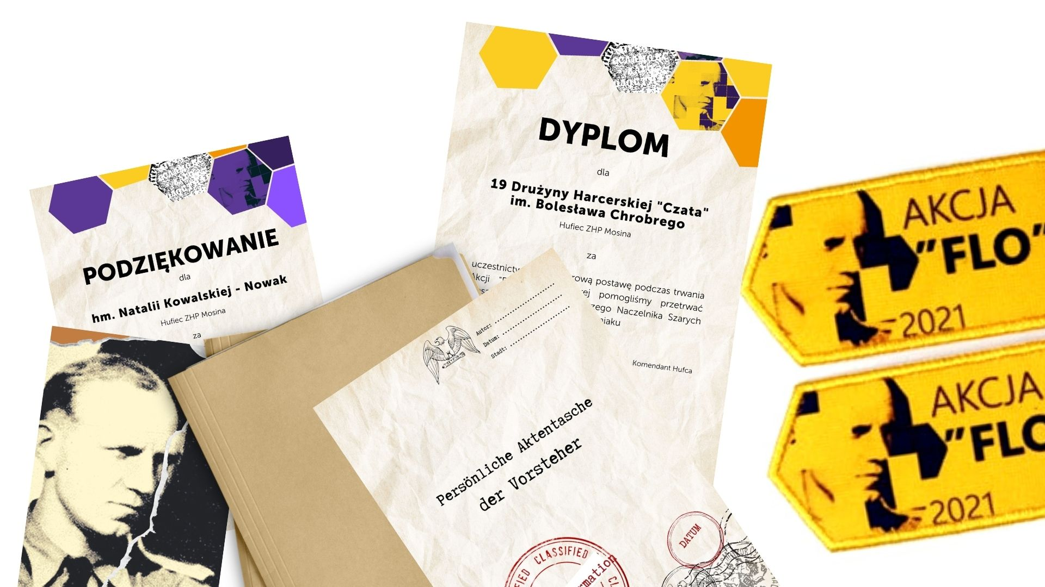
Pakiet

Slide 14
Skąd pomysł na AKCJĘ FLO?
106 rocznica urodzin pierwszego Naczelnika Szarych Szeregów hm. Floriana Marciniaka
Aktywizacja środowisk zuchowych, harcerskich, starszoharcerskich i wędrowniczych
Stworzenie narzędzia pracy, który wspiera pracę programowca w hufcach
ODEJŚCIE OD KOMPUTERÓW!

Slide 15
Twórcy
Merytoryka
hm. Magda Pabin-Majchrzak - programowiec Hufca Jarocin
hm. Justyna Hyża-Chmielewska - programowiec Hufca Konin
hm. Joanna Muszyńska - programowiec/kształceniowiec Hufca P-ń Wilda
phm. Anna Kubera – programowiec Hufca Śrem
pwd. Aneta Horowska - programowiec Hufca Wolsztyn
phm. Mikołaj Stachowiak – kształceniowiec Hufiec Wolsztyn
hm. Kinga Pelec - zastępca Komendanta Chorągwi Wielkopolskiej
phm. Anita Walachowska - zastępca Komendanta Chorągwi Wielkopolskiej
Grafika
phm. Anita Walachowska

Slide 16
Najważniejsze informacje
Koszt: brak (ROHiS)
Termin organizacji gry: 01.05.2021 - 15.05. 2021
Zgłoszenia: wypełnienie ankiety do 22.04.2021 (programowiec zgłasza wszystkie jednostki z hufca)
Rozliczenie się: wypełnienie ankiety do 25.05.2021 ( wszystkie jednostki, opis + fotografia)
Pakiety: otrzymane wg. zgłoszonego zapotrzebowania w przeliczeniu na patrole i osoby (lepiej podać więcej ludzi niż za mało)
Informacje: wydarzenie na FB, zakładka na stronie www chorągwi wielkopolskiej

Slide 17
Chcesz zgłosić swoją jednostkę? Wypełnij ankietę ukrytą pod tym linkiem:
https://forms.office.com/r/dRMPTJAQ5j
Ankieta działa tylko do 22 kwietnia, do godz. 23:59

Slide 18
No to co?
No to FLO?
Wykonanie:
hm. Justyna Hyża-Chmielewska
justyna.hyza@zhp.net.pl
Tel. 697 804 511

